Slide 1
INVENTAIRE ANNUEL
4 DECEMBRE 2024

Slide 2
GENERALITES
01

Slide 3
GENERALITES
1
Le Mercredi 4 Décembre 2024, l’ensemble des plateformes logistiques STIT doivent inventorier tous les matériels présents dans leurs entrepôts et voitures
Comme les années passées, un Portail sera mis à disposition pour scanner tous les matériels
Le portail sera disponible le Mercredi 4 Décembre 2024 de 7h30 à 17h30. Vous pouvez vous déconnecter de votre session d’inventaire et la reprendre ultérieurement; veillez à NE PAS la clôturer avant d’avoir terminé
Utiliser votre navigateur habituel (I.E, Chrome, Edge)
En cas de problèmes d’accès ou de questions sur ce portail, veuillez contacter:
  Vincent LEMARCHAND 01 87 26 54 46 / 06 46 15 08 04
  Lola FRASQUET 01 87 26 11 33 / 06 18 81 04 37
  Medyson JEAN-GILLES 01 87 26 46 50 / 06 15 83 58 89
  Asma MEBITIL 01 87 26 69 96

Slide 4
SE CONNECTER & S’IDENTIFIER
02

Slide 5
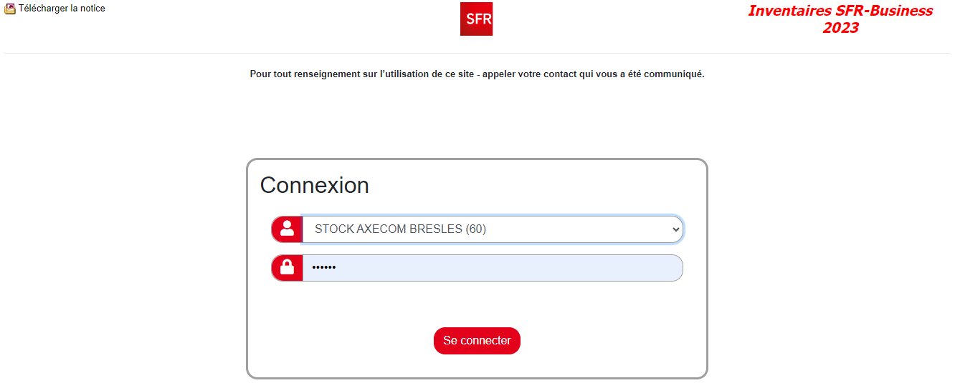
SE CONNECTER & S’IDENTIFIER
2
Le lien d’accès pour accéder au Portail d’inventaire
  https://sfr-business.geolie.net/
SFR vous transmettra, 1 semaine avant l’inventaire :
  Un login pour la connexion de votre site et un mot de passe
    Attention: il y a un LOGIN et un mot de passe pour le stock IMES/SAV, FIBRE et BOX BUSINESS
      STE = IMES/SAV
      STF = Fibre B2B
      STG = Box Business (NBE300 et SBE800)
Vous pourrez également télécharger la notice d’utilisation après la connexion au portail

Slide 6
MODE OPERATOIRE :
DETAILS
03

Slide 7
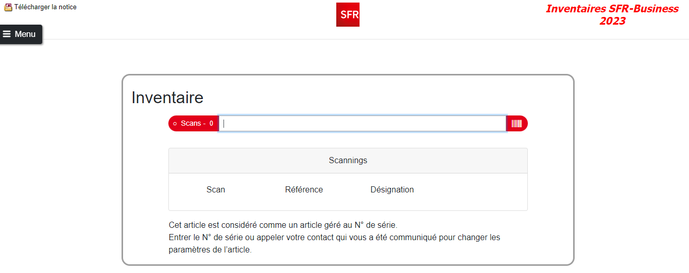
MODE OPERATOIRE : DETAILS
3
Vous devez inventorier uniquement les équipements gérés en numéro de série (liste des matériels gérés en série déjà envoyés à tous les STIT)
Pour info, un numéro de série peut être scanné à l’aide d’une douchette ou saisi manuellement (la douchette est à privilégier)
Attention : en cas de saisie manuelle, ne pas saisir avec des espaces ni en minuscule
Cliquez sur le champ « Scan »

Slide 8
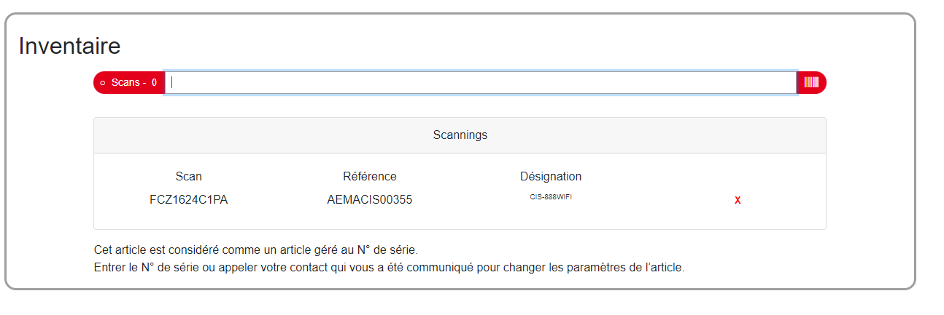
MODE OPERATOIRE : DETAILS
3
Effectuez le scan de l’équipement. A la validation du scan, il y a trois possibilités :
Cas 1 : Si le numéro de série est connu dans votre KPI, alors l’AEMA correspondant s’affichera automatiquement
NB : ne vous préoccupez pas des « S » devant les numéros de série des Cisco, ils seront retirés dans l’export en automatique

Slide 9
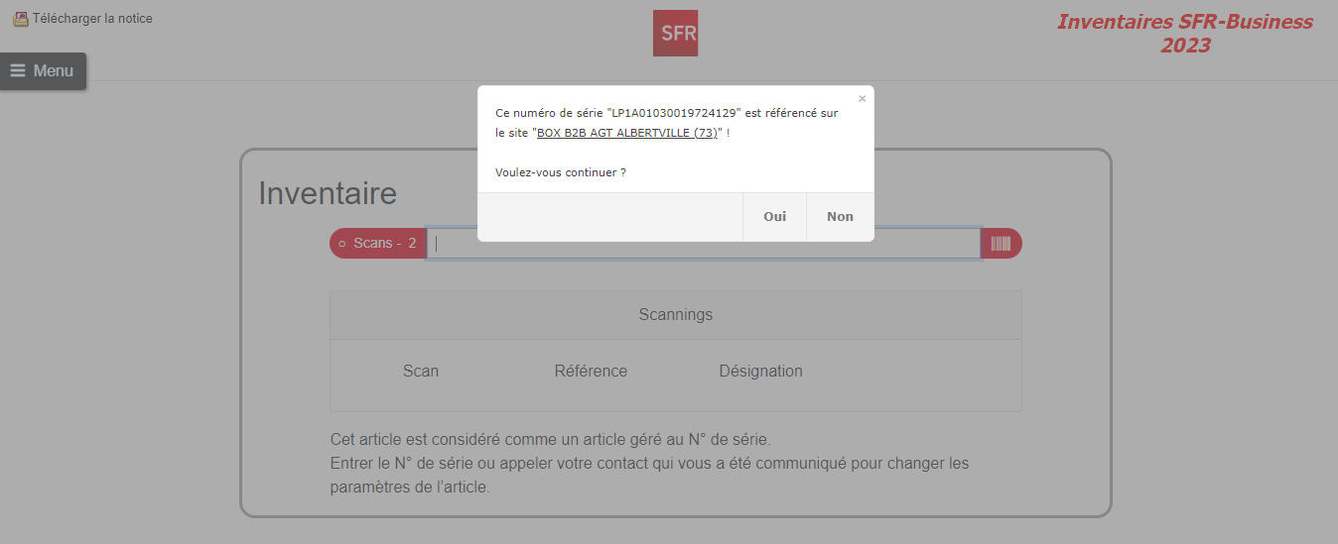
MODE OPERATOIRE : DETAILS
3
Cas 2 : Si le numéro de série que vous avez scanné est localisé sur autre site, alors vous obtiendrez un message d’alerte, comme suit :
Dans cet exemple, nous sommes connectés sur le site de STEAXEC60 et le routeur bipé est dans le KPI de STGAGT073
Vérifier alors physiquement, en ouvrant le carton, que le numéro de série sur le matériel correspond bien avant de valider. Si oui, bipper le matériel et réétiquetter le carton et prévenez SFR dans votre retour inventaire

Slide 10
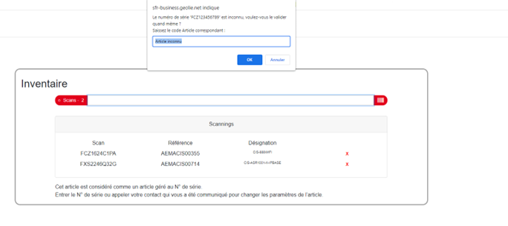
MODE OPERATOIRE : DETAILS
3
Cas 3 : Si le numéro de série que vous avez scanné n’est pas connu dans notre référentiel, alors vous obtiendrez un écran complémentaire, avec un message « AEMA inconnu »

Slide 11
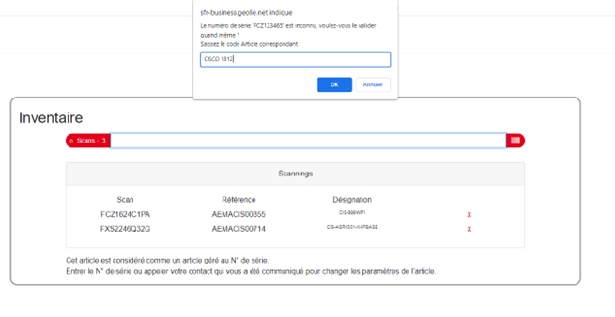
MODE OPERATOIRE : DETAILS
3
Dans ce cas, saisissez un code AEMA ou une désignation complète dans l’emplacement prévu à cet effet, puis validez.

Slide 12
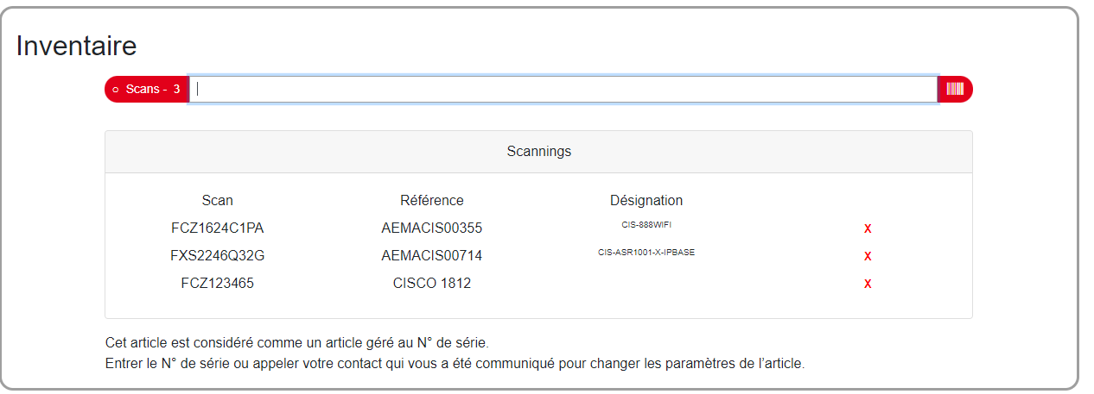
MODE OPERATOIRE : DETAILS
3
Le résultat s’enregistrera comme pour les autres produits

Slide 13
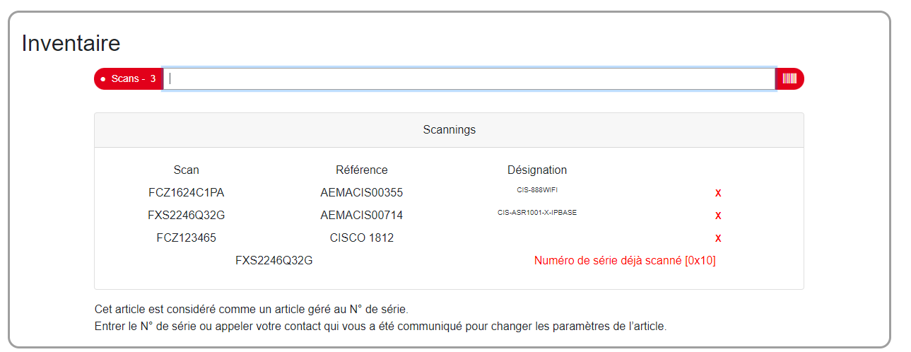
MODE OPERATOIRE : DETAILS
3
Si vous avez scanné ou saisi le même numéro de série, vous obtiendrez un message d’alerte : « Numéro de série déjà scanné ». Ce numéro ne sera pas comptabilisé une deuxième fois

Slide 14
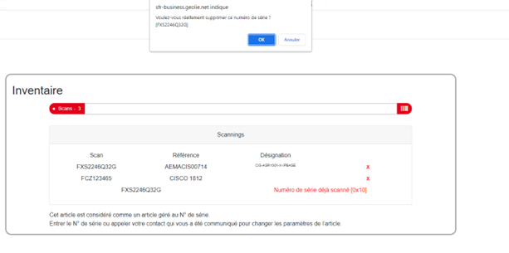
MODE OPERATOIRE : DETAILS
3
Si vous avez scanné par erreur un produit cliquez sur « x »
Après validation du message de confirmation, le scan sera supprimé

Slide 15
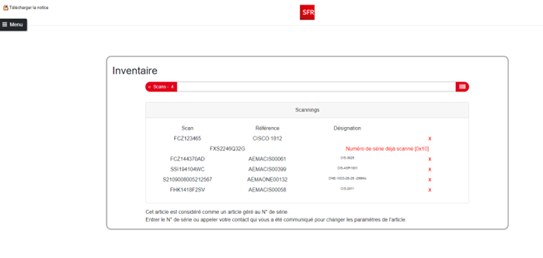
MODE OPERATOIRE : DETAILS
3
Lorsque votre inventaire est terminé, allez dans « MENU »

Slide 16
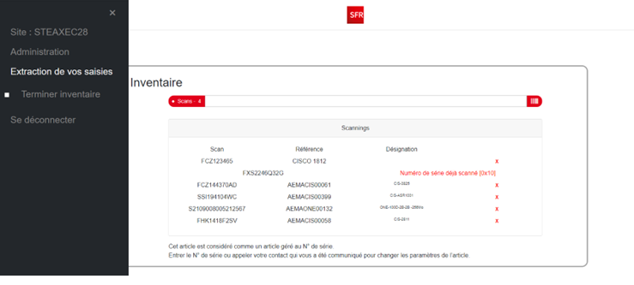
MODE OPERATOIRE : DETAILS
3
Et cliquez sur « Terminer inventaire »
ATTENTION : Cette opération est définitive, vous ne pourrez plus ré-ouvrir votre inventaire

Slide 17
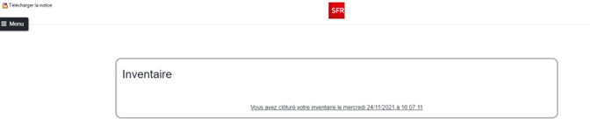
MODE OPERATOIRE : DETAILS
3
Vous obtiendrez cette fenêtre:

Slide 18
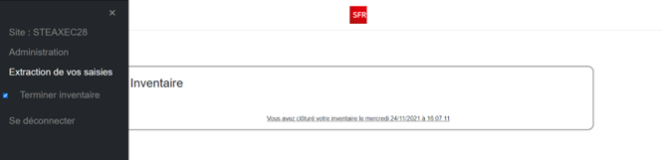
MODE OPERATOIRE : DETAILS
3
Faire ensuite une extraction de l’ensemble des scans en cliquant sur « Extraction de vos saisies »
Un fichier Excel sera généré auquel il sera possible d’ajouter des produits oubliés lors du scan

Slide 19
Après avoir clôturé votre inventaire, merci de nous faire parvenir par mail votre fichier d’extraction avec vos ajustements ou remarques si nécessaire
Ce mail accompagné de l’extraction des données doit être envoyé à Logistique-B2B@sfr.com et en copie Lola Frasquet, Vincent Lemarchand et Asma Mebitil le jour même avant 18h
  logistique-B2B@sfr.com
  Vincent.lemarchand@sfr.com
  Lola.frasquet@sfr.com
  Asma.mebitil@sfr.com
  medyson.jean-gilles@sfr.com
! BON INVENTAIRE !

